Slide 1
Elektrikli ekipmanlarla güvenli çalışma
Araç Kiti

Slide 2

Arka plan
Güvenlik ve Sürdürülebilirlik, VolkerWessels'in temel değerleridir.
2030 yılına kadar emisyonsuz yapılar hedefine ulaşmak için elektrikli ekipman kullanımı önümüzdeki yıllarda artacaktır. Elektrikli ekipmanla ve çevresinde çalışmak bir takım özel güvenlik tehlikeleri içerdiğinden bu tehlikelerin farkında olmamız gerekir.
Bu araç kitinde elektrikli ekipmanlarla çalışmanın içerdiği belirli riskleri ele alıyoruz. Elektrikli ekipmanlarla nasıl güvenli bir şekilde çalışabileceğinize dair ipuçları verilmektedir.

Slide 3
Konular
"Elektrikli ekipmanlarla güvenli çalışma" animasyonu
Diyalog halinde

Slide 4
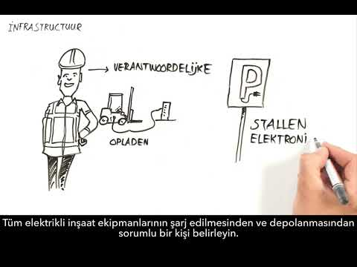
Elektrikli ekipmanlarla güvenli çalışma
Notes:
https://youtu.be/WK7bpMFExao

Slide 5
Diyalog halinde
Halihazırda elektrikli ekipmanlarla çalışma deneyiminiz var mı?
Elektrikli ekipmanlarla ilgili risklerle hiç karşılaştınız mı?

Slide 6
İlginiz için teşekkürler!
veiligheid@volkerwessels.com
Sürdürülebilirlik Bilgi Merkezi

